Slide 1
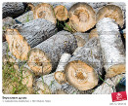
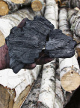
Энергия топлива. Удельная теплота сгорания топлива.

Slide 2
Характеристики топлива

Slide 3
Виды топлива

Slide 4
Топливо сгорает
выделяется
энергия

Slide 5
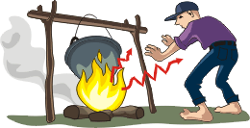
Разные виды топлива выделяют разное количество теплоты
картинки

Slide 6
Физическая величина, показывающая, какое количество теплоты выделяется при полном сгорании топлива массой 1 кг называется удельной теплотой сгорания топлива.

Slide 7
Это интересно!
Удельная теплота сгорания некоторых пищевых продуктов, Дж ∕ кг
Хлеб ржаной 8880
Говядина 7524
Кефир 2700
Молоко 2800
Сельдь 12900

Slide 8
Q=mq

Slide 9
Дано: Формула:
Решение:
Ответ:

Slide 10
Домашнее задание: 1. П.10 Упр 9(2) 2. Проекты по темам.

Slide 11
Оцените свою работу за урок:
« » - поняли материал, можете его воспроизвести и объяснить;
« » - поняли материал, но есть сомнения в возможности его воспроизведения;
« » - материал усвоили слабо.

